Slide 1
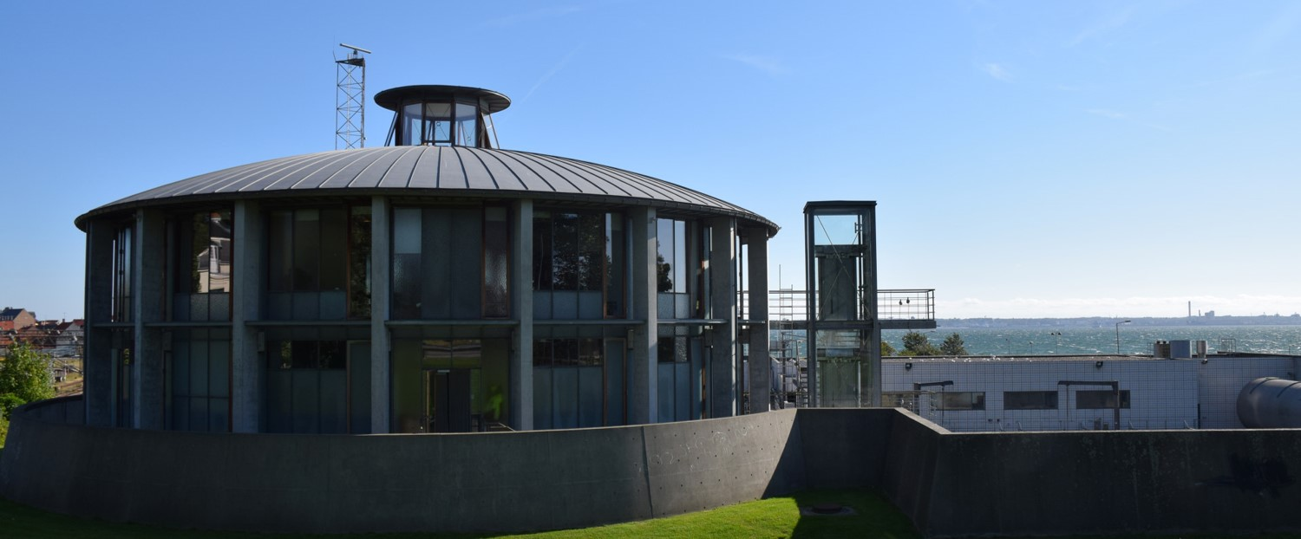
Referat af bestyrelsesmøde den 6. december 2018 i: Forsyning Helsingør Vand A/S Forsyning Helsingør Spildevand A/S

Slide 2
Møde-deltagere
Formand Per Tærsbøl
Næstformand Gitte Kondrup
Bestyrelsesmedlem Michael Mathiesen
Bestyrelsesmedlem Peter Poulsen
Bestyrelsesmedlem Jens Erik Jacobsen
Bestyrelsesmedlem Jens Jensen
Bestyrelsesmedlem Dennis Knudsen
Bestyrelsesmedlem Michael Madsen
Bestyrelsesmedlem Steffen Agger
Bestyrelsesmedlem Jørgen E. Hansen
Adm. Direktør Jacob Brønnum
Økonomichef Thomas Pihl
Plan og Projektchef Claus Bo Frederiksen
Direktionskonsulent Anne-Cathrine S. Tolsøe (referent)

Slide 3
Dagsorden
Beslutnings-punkter
1. Godkendelse af dagsorden
2. Underskrift af protokollater
3. Formanden og Direktionen orienterer
4. Økonomi- og ledelsesrapportering
8. Eventuelt
5. Fravigelse af tavshedspligt
6. Kommunikation
7. Mødeplan 2019
Proces- og beslutningspunkter

Slide 4
1. Godkendelse af dagsorden
Direktionen indstiller, at dagsordenen godkendes.
Bestyrelsen godkendte dagsordenen.

Slide 5
2. Underskrift af Protokollat
Referat fra bestyrelsesmøder i selskaberne afholdt den 15. november 2018 blev udsendt den 16. november 2018.
Der indkom ikke bemærkninger til referatet, der herefter er godkendt af den samlede bestyrelse.
Protokollat underskrives således, jf. Forretningsordenens pkt. 10.1.
Protokollatet blev underskrevet.

Slide 6
3. Formanden og Direktionen orienterer
Bestyrelsesformanden orienterer mundtligt om relevante sager og forhold relateret til varetagelsen af bestyrelsesarbejdet i selskaberne.
Direktionen orienterer mundtligt om relevante forhold og sager, herunder organisatoriske, relateret til varetagelsen af den daglige ledelse af selskaberne.
Direktionen orienterede om den udsendte information vedrørende koncernadministrationsbidrag i budget 2019.

Slide 7
4. Økonomi- og ledelsesrapportering
Tavshedspligt ej fraveget for dette punkt – dog følger på næste slides et resumé af det på bestyrelsesmødet gennemgåede punkt.

Slide 8
LIS - oktober 2018
LIS -rapportering
LIS rapporteringen pr. oktober ÅTD 2018 blev præsenteret for bestyrelsen. Rapporteringen omfatter nøgletal vedrørende opfølgning på afsætning af produkter og tjenesteydelser samt drifts- og produktionsforhold.
Afsætningen af drikkevand er 6 pct. over budget, hvilket kan henføres til den varme og tørre sommer. Det kolde vejr i marts og den varme og tørre sommer har medført mange sprængte vandledninger, som har medført et højere nettab i vandselskabet end budgetteret. Det rensede spildevand er derimod 10 pct. under budget på grund af den varme og tørre sommer.

Slide 9
Nettoomsætning og driftsresultat
Vandselskabernes nettoomsætning og driftsresultat før skat og over-/underdækninger, og koncernelimineringer pr. oktober ÅTD 2018 blev præsenteret for bestyrelsen.
Den samlede nettoomsætning i drikkevandselskabet udgjorde 37,4 mio.kr., mod budgetteret 33,6 mio.kr., mens det samlede resultat før skat og over-/underdækninger udgjorde 7,5 mio.kr. mod budgetteret 4,1 mio.kr. Stigningen kan primært henføres til højere indtægter som følge af den højere afsatte vandmængde, og øgede indtægter fra tilslutningsbidrag.
Den samlede nettoomsætning i spildevandselskabet udgjorde 76,8 mio.kr., mod budgetteret 73,8 mio.kr., mens det samlede resultat før skat og over-/underdækninger udgjorde minus 1,4 mio.kr. mod budgetteret minus 7,5 mio.kr. Stigningen kan primært henføres til højere indtægter som følge af den højere afsatte vandmængde, jfr. ovenfor.

Slide 10
Regulatoriske forhold 2018
Vandselskabernes regulatoriske forhold pr. oktober 2018 blev præsenteret for bestyrelsen.

Slide 11
Anlægsinvesteringer – oktober 2018
Anlægsrapporteringen pr. oktober 2018 blev præsenteret for bestyrelsen.
Der er ved udgangen af oktober investeret for 37,0 mio.kr. i drikkevandselskabet og 32,7 mio.kr. i spildevandsselskabet, svarende til 68 pct. henholdsvis 42 pct. af de reviderede anlægsbudgetter for helåret 2018.
Bestyrelsen tog den samlede økonomi- og ledelsesrapportering for vandselskaberne til efterretning.

Slide 12
5. Fravigelse af tavshedspligt
Bestyrelsen skal beslutte, hvilke dagsordenpunkter tavshedspligten skal fraviges.
Formand og direktion indstiller, at
Tavshedspligten fraviges på samtlige punkter med undtagelse af punkt 4, af hvilket der dog udarbejdes et resumé.
Bestyrelsen tiltrådte indstillingen.

Slide 13
6. Kommunikation
Formand og direktion vil fremlægge forslag til kommunikation, som anbefales offentliggjort på baggrund af bestyrelsesmødet.
Der udsendes som drøftet en pressemeddelelse om skattesagen.

Slide 14
7. Mødeplan 2018 samt 2019
Følgende bestyrelsesmøder er aftalt for begge selskaber:
Mødeplan 2019:
Torsdag den 7. marts 2019
Tirsdag den 30. april 2019 (afbud fra Jørgen Hansen)
Onsdag den 19. juni 2019
Torsdag den 29. august 2019
Torsdag den 14. november 2019
Torsdag den 12. december 2019
Torsdag den 7. marts 2019 reserveres i kalenderen.

Slide 15
8. Eventuelt
Intet at berette.

